Slide 1

Hyperparameters tuning
Hyperparameters
tuning in practice:
Pandas vs. Caviar
deeplearning.ai
Notes:
1.这里主要讲的是两种调试方法

Slide 2


Re-test hyperparameters occasionally
Idea
NLP, Vision, Speech,
Ads, logistics, ….
Intuitions do get stale. Re-evaluate occasionally.
Experiment
Code
Notes:
1.这里想说的是：
你不能找到超参数之后，这个超参数就一成不变了
2.因为data不停地更新
然后idea也是
所以要时不时的retest

Slide 3
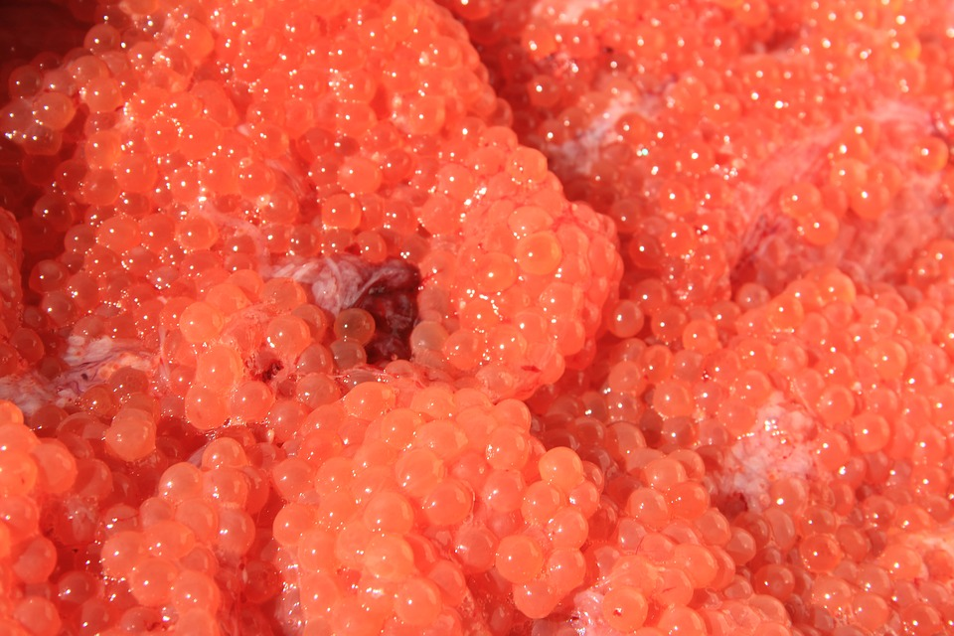
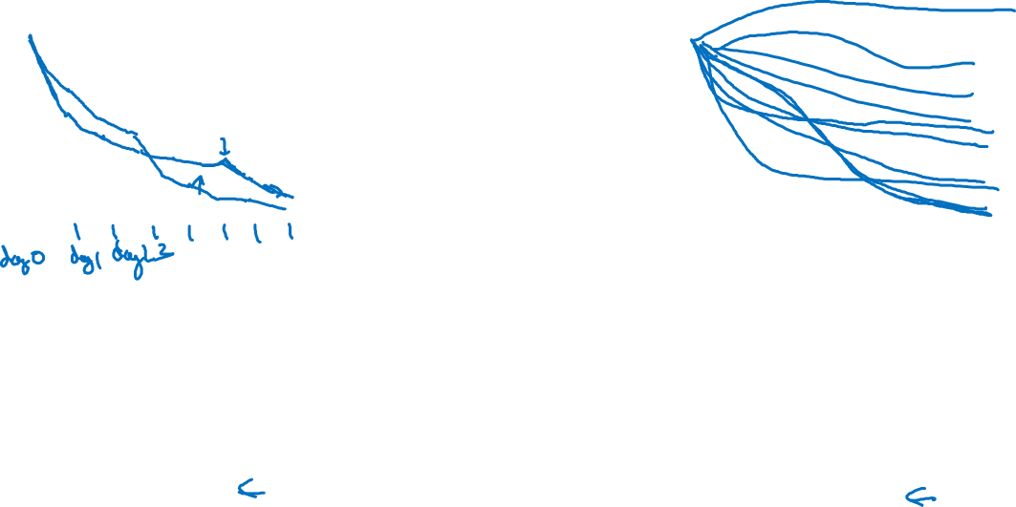
Babysitting one model
Training many models in parallel
Panda
Caviar
Notes:
使用哪个model主要取决于我们的computational power:
如果能够很好的计算，就是我们有能力计算大数据的话：
那就是用右边的鱼子法：
就是每一类超参数都试一次，然后每种可能的取值也都试一次
看哪个效果最好，有好的也有不好的（像是生了一大堆鱼子，我们不用每个都去照顾，最好的自然会留下来）
右图中：
横坐标是迭代次数
纵坐标是cost
所以说，你能看到的表现最好的那一组超参数是迭代到最后，cost最小的蓝色线
然后左边的呢
就是当我们没有能力处理足够多的数据的时候：
那就一点一点的处理：
所以横坐标是day0, day1
每一天，喂新的数据，于此同时使用不同的超参数,例如学习率，可能我们会逐渐调小
然后假如说training数据都用完了
那么我们可能重新再跑一次training 数据，但是用不同的模型
所以就是左图中的两条不同的线：绿色和蓝色
代表着，大熊猫一生虽然后好多孩子，但是一次只有一只。

